Slide 1
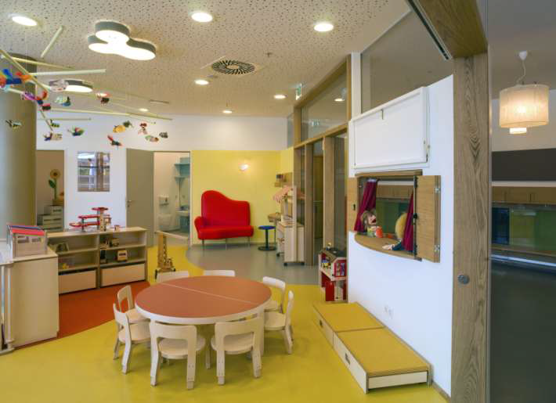
Заседание РМО № 4
ФГОС ДО: развивающая
предметно-пространственная среда
как условие формирования и
развития игровой деятельности
детей дошкольного возраста

Slide 2
Организация РППС
Федеральный государственный стандарт дошкольного образования (ФГОС) подразумевает создание благоприятных условий для развития детей в соответствии с их возрастными и индивидуальными особенностями и склонностями, развития способностей и творческого потенциала каждого ребенка как субъекта отношений с самим собой, другими детьми, взрослыми и миром при реализации основной общеобразовательной программы дошкольного образования.
Цели организации РППС ДОУ:
• обеспечение максимальной реализации образовательного потенциала пространства;
• обеспечение полноценного общения и совместной деятельности
детей и взрослых;
• обеспечение реализации различных общеобразовательных
программ.

Slide 3
Образовательная среда – совокупность условий, целенаправленно создаваемых в целях обеспечения полноценного образования и развития детей.
Развивающая предметно-пространственная среда – часть образовательной среды, представленная специально организованным пространством (помещениями, участком и т.п.), материалами, оборудованием и инвентарем для развития детей дошкольного возраста в соответствии с особенностями каждого возрастного этапа, охраны и укрепления их здоровья, учёта особенностей и коррекции недостатков их развития.

Slide 4
Организация развивающей предметно-пространственной среды должна осуществляться по всем видам деятельности и охватывать все образовательные области, определенные в ФГОС дошкольного образования.
Образовательные области
Познавательное
развитие
Речевое
развитие
Художественно-
эстетическое
развитие
Физическое
развитие
Социально-
коммуникативное
развитие
Игровая деятельность
Двигательная активность
Коммуникативная деятельность
Познавательно-исследовательская деятельность
Восприятие художественной литературы и фольклора
Продуктивная деятельность
Трудовая деятельность
Музыкально-художественная деятельность
Виды деятельности

Slide 5
При создании развивающего пространства в групповом помещении необходимо учитывать ведущую роль игровой деятельности. Созданная в группах обстановка должна успокаивать, уравновешивать эмоциональный фон, положительно влиять на нервную систему ребенка. Все это должно проявляться в спокойном поведении и содержательной деятельности. В среде дошкольник развивает свои физические функции, формирует сенсорные навыки, накапливает жизненный опыт, учится упорядочивать и сопоставлять разные предметы и явления, на собственном опыте приобретает знания.
Среда должна выполнять:
образовательную,
развивающую,
воспитывающую,
стимулирующую,
организованную,
коммуникативную функции.
Но самое главное – она должна работать на развитие самостоятельности и самодеятельности ребенка.

Slide 6
Требования к РППС
Развивающая предметно-пространственная среда должна быть:

Slide 7
Насыщенность среды
Соответствует возрастным возможностям детей и содержанию Программы
Включает оснащение:
Средства обучения
(в т.ч. технические)
Соответствующие материалы
(в т.ч. расходные)
Оборудование и инвентарь
игровой
спортивный
оздоровительный

Slide 8
Трансформируемость среды
Возможность изменений предметно-пространственной среды в зависимости от образовательной ситуации, в том числе от меняющихся интересов и возможностей детей

Slide 9
Полифункциональность среды
Отсутствие жёстко закреплённых способов употребления предметов
Возможность разнообразного использования различных составляющих предметной среды (детской мебели, матов, мягких модулей, ширм и т. д.)
Наличие полифункциональных предметов (в т.ч. природных материалов, пригодных для использования в разных видах детской активности, в т.ч. в качестве предметов-заместителей в детской игре)

Slide 10
Вариативность среды
Наличие различных пространств
для игры
для конструирования
для уединения и пр.
Наличие разнообразных материа-лов, игр, игрушек и оборудования, обеспечивающих свободный выбор детей
Периодическая сменяемость игрового материала, появление новых предметов, стимулирующих игровую, двигательную, познавательную и исследователь-скую активность детей

Slide 11
Доступность среды
Доступность всех помещений, где осуществляется образовательная деятельность
для воспитанников (в том числе детей с ОВЗ и детей-инвалидов)
Свободный доступ к играм, игрушкам, материалам, пособиям, обеспечивающим все основные виды детской активности воспитанников (в том числе детей с ОВЗ и детей-инвалидов)
Исправность и сохранность материалов и оборудования

Slide 12
Требования к развивающей предметно-пространственной среде
Безопасность среды
Соответствие всех элементов требованиям по обеспечению надежности и безопасности их использования

Slide 13
Формирование РППС ДОУ
Возрастные особенности
психического развития
3-4 года
4-5 лет
5-6 лет
6-7 лет
Задачи
Охрана и укрепление здоровья детей;
Обеспечение равных возможностей
полноценного развития;
Обеспечение преемственности
общеобразовательных программ;
Создание благоприятных условий развития;
Формирование общей культуры личности;
Обеспечение вариативности и
разнообразия содержания
общеобразовательных программ;
Формирование социокультурной среды;
Обеспечение психолого- педагогической поддержки семьи;
Взаимодействие общественных и педагогических объединений
Образовательные
области
Социально-коммуникативное;
Познавательное;
Речевое;
Художественно-эстетическое;
Физическое
Потребности
Оборудование,
Контент,
Мебель,
Игрушки…
РППС ДОО

Slide 14
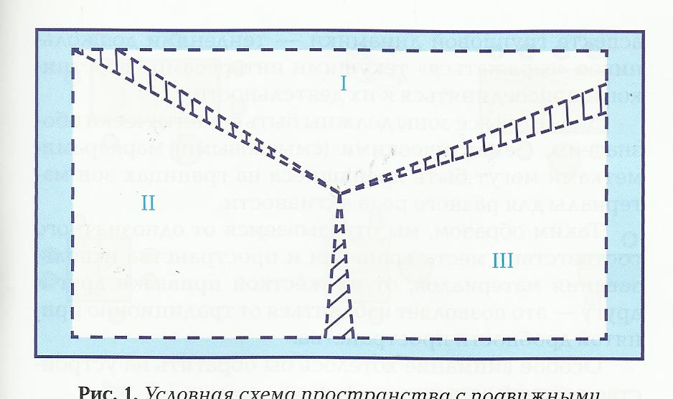
Согласно ФГОС пространство группы может организовываться в виде различных зон (секторов). В среде необходимо выделить следующие зоны для разного рода видов активности:
I-рабочая зона – 30 % помещения
II-активная зона - 50 % помещения
III-спокойная зона – 20 % помещения
- Пространство зон - собственные границы зон- вдоль стен, наглухо закрепленных шкафов, стеллажей.
- подвижные границы между зонами (места хранения материалов) – перемещающиеся стеллажи, витрины, ширмы, двухсторонние мольберты, крупные объемные модули.

Slide 15
Наполнение зон:
Спокойная зона
Пространство зоны: небольшой ковер, легкие банкетки или диван-трансформер, 1-2 легких столика.
На собственных границах зоны:
Для чтения художественной литературы – подборка художественных текстов по возрасту с хорошими иллюстрациями:
Для познавательно-исследовательской деятельности – книги познавательного характера, тематические альбомы, словари, атласы, образно-символические и нормативно-знаковые материалы;
Для игровой деятельности – настольные игры с правилами, наборы для сюжетно-режиссерских игр.
Активная зона
Пространство зоны: ковер (небольшой, легко перемещающийся или убирающийся – по ситуации).
На собственных границах зоны- на стеллажах и легких столах:
Для сюжетно-ролевой игры – игрушки разных сюжетообразующих типов, в том числе напольные тематические строительные наборы, переносные игровые макеты;
Для продуктивной деятельности – крупные напольные конструкторы.

Slide 16
Рабочая зона
Пространство зоны: легкие столы на 2-х, соединяющиеся в общий стол, или большой общий стол-трансформер, доска.
На границах зоны –стеллажах, открытых полках шкафов, легких столах:
Для продуктивной деятельности - изобразительные, бросовые
материалы, настольные конструкторы;
Для познавательно-исследовательской - объекты для экспериментирования, образно-символические и нормативно-знаковые материалы.
Особое внимание рабочей зоне.
На границах между зонами (границы зон подвижные):
Между спокойной и активной зонами – крупные универсальные игровые макеты пространства (легко перемещаемые), разнообразные ширмы (до 50 см высотой), объемные напольные модули;
Между активной и рабочей зонами – перемещаемые стеллажи с легким оборудованием для подвижных игр с правилами, объемные напольные модули;
Между спокойной и рабочей зонами – перемещаемые стеллажи с настольными играми с правилами, материалами для познавательно-исследовательской деятельности.

Slide 17
Особое внимание следует уделять рабочей зоне.
ФГОС предусматривает партнерскую форму занятий- воспитатель вместе с детьми, то стабильную учебную зону надо превратить в полифункциональное, трансформируемое пространство, с легкостью меняющее свой облик: «Мастерская» – для продуктивной деятельности, «»Лаборатория» для занятий познавательно-исследовательской деятельностью, и место свободной деятельности детей по интересам вне занятий. На занятиях воспитатель занимает место рядом с детьми за общим столом. Занятие продуктивной деятельностью больше подходит в рабочей зоне, а совместное конструирование из крупного напольного конструктора целесообразно осуществлять в активной зоне. Чтение и рассматривание книг – тяготеет к спокойной зоне, хотя и не исключает рабочую. Познавательно-исследовательская деятельность может охватывать все пространство.
! Размещение материала должно быть функциональным, а не витринным, чтобы ребенку было удобно их взять, перенести с места на место, не рассыпая и не мешая рядом играющим детям. «Витринная красота» интерьера с расставленными на полках шкафов игрушками и пособиями, зачастую недоступными детям, должна уступить место «функциональной красоте». Материалы следует хранить в удобных и практичных емкостях (пластиковых, картонных, деревянных, корзинках и т.п.) с яркими метками-значками, облегчающими выбор. Важно, чтобы предметная среда имела характер открытой, незамкнутой системы, способной к корректировке и развитию. Иначе говоря, среда должна быть не только развивающая, но и развивающаяся.

Slide 18
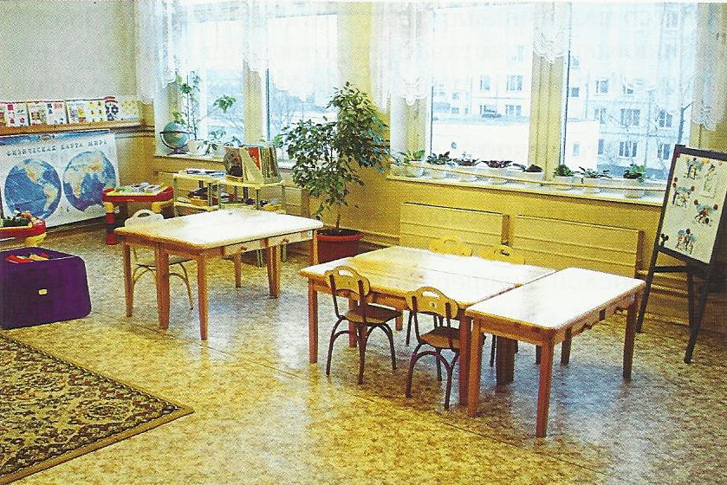
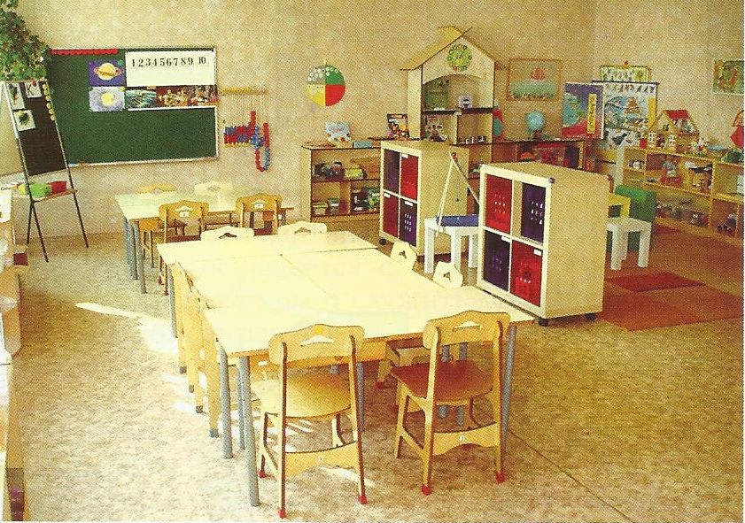
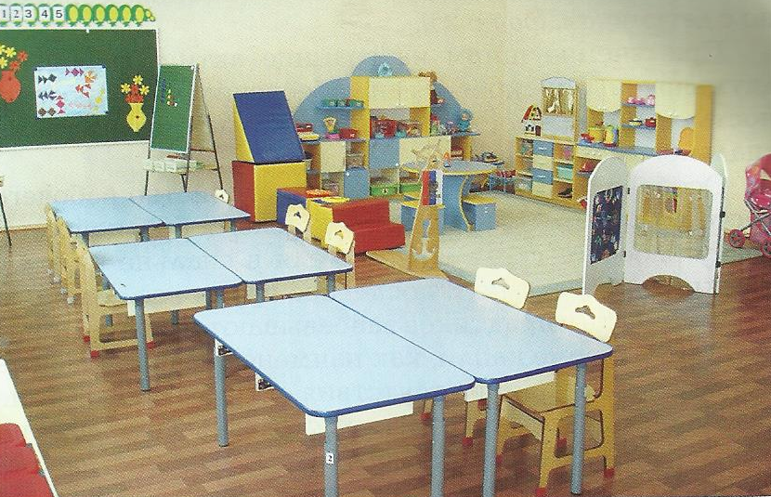
Варианты организации
рабочей зоны в группе

Slide 19
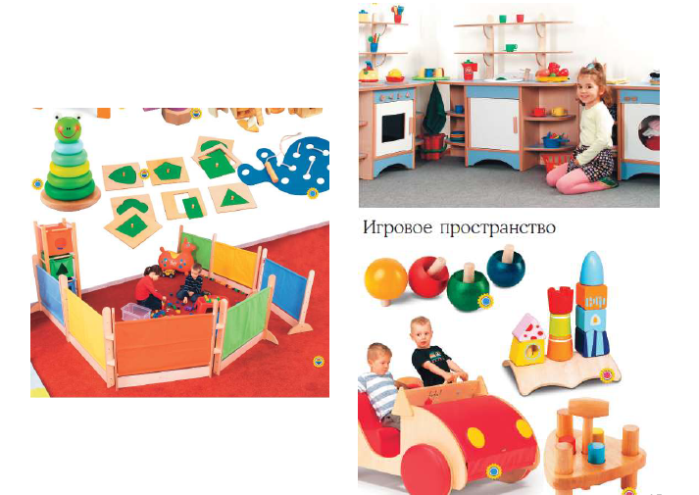
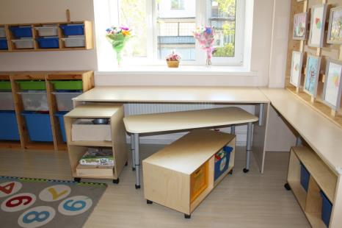
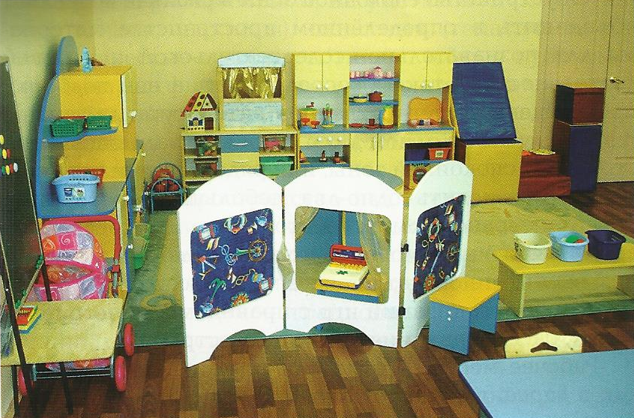
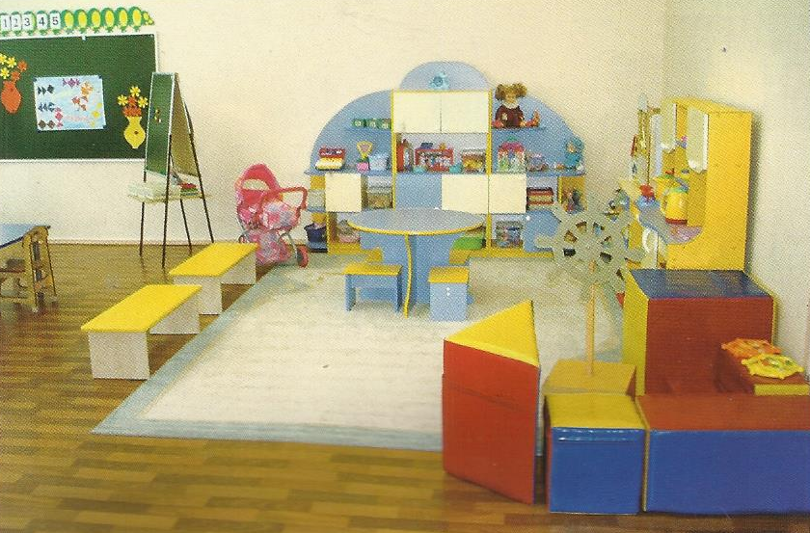
Организация
активной зоны

Slide 20
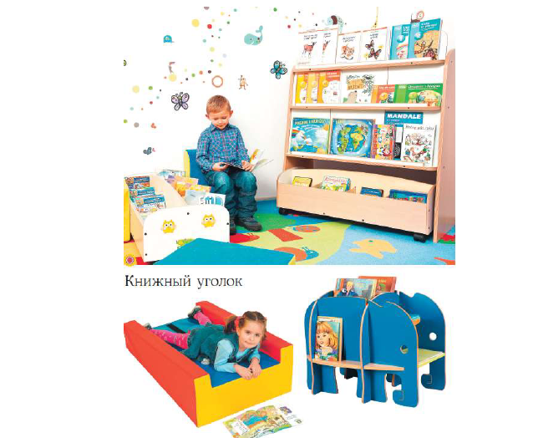
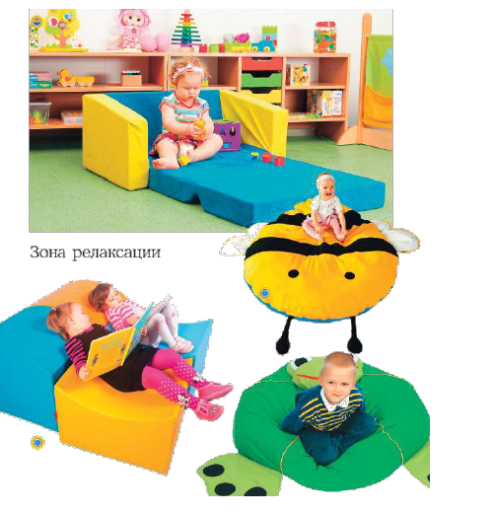
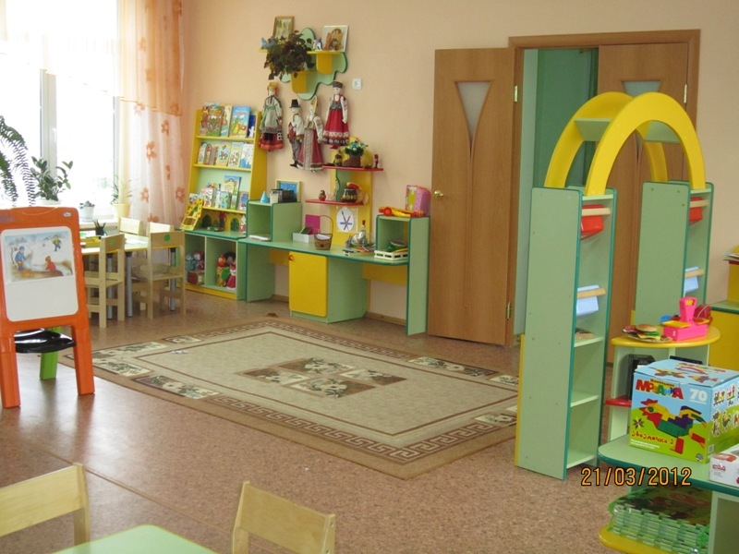
Организация
спокойной зоны

Slide 21
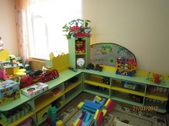
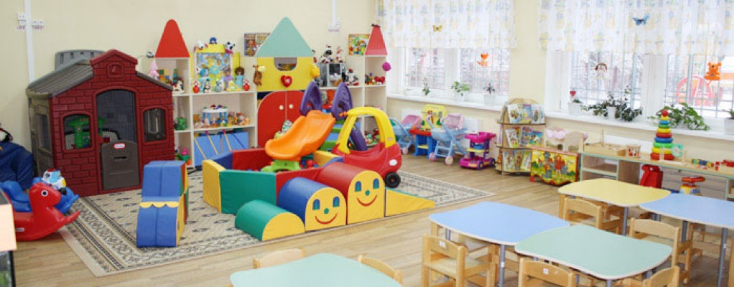
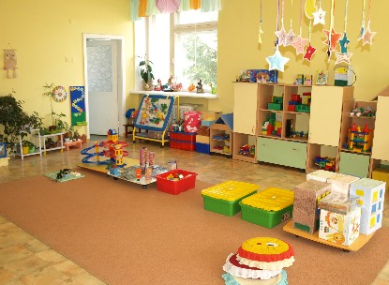
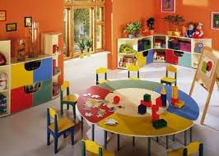

Slide 22
Создавая развивающую предметно - пространственную среду любой группы, необходимо учитывать способности и возможности каждого ребенка, психологические особенности возрастной группы с ведущей деятельностью данного возраста, на которую нацелена данная среда.
Младшая группа: Для детей этого возраста – достаточно большое пространство в группе для удовлетворения потребности в двигательной активности. Необходимо учитывать ведущую роль игровой деятельности в развитии, это в свою очередь обеспечит эмоциональное благополучие каждого ребёнка, развитие его положительного самоощущения, компетентности в сфере отношений к миру, к людям, к себе, включение в различные формы сотрудничества, что и является основными целями дошкольного обучения и воспитания. В младшем возрасте дети активно познают окружающий мир, свойства предметов, их назначение и т.д., поэтому необходимо насытить группу предметами для сенсорного развития, предметами и играми для развития мелкой моторики.
Средняя группа: Организация жизни и воспитание детей в этой группе направлены на дальнейшее развитие умения понимать окружающих людей, проявлять к ним доброжелательное отношение, стремится к общению и взаимодействию. Повышенная обидчивость представляет собой возрастной феномен. Необходимо предусмотреть место для временного уединения дошкольника, где он может подумать, помечтать. Этот возраст – время расцвета сюжетно-ролевых игр, появляются ролевые взаимодействия. Повышается познавательная активность, все новое, пусть не совсем понятное, привлекает детей. Повышается познавательный мотив, поэтому чтобы поддержать и развивать эту познавательную активность необходимо в группе иметь достаточное количество предметов, материалов, содержащих информацию, выходящую за рамки программы.

Slide 23
Старшая группа: В этом возрасте происходит интенсивное развитие интеллектуальной, нравственно-волевой и эмоциональной сфер личности. Важно выделить место для того, чтобы дети могли участвовать во всём многообразии игр (дидактических, развивающих, логико-математических и др.). Обязательно наличие уголка для детского экспериментирования, разнообразной конструктивной деятельности. Старший возраст – возраст интенсивно рисующий, более 1000 рисунков за год. Поэтому всевозможные материалы и средства для изобразительной деятельности. Конструктивная деятельность может осуществляться на основе схем, по определенным правилам – наличие разнообразных схем, шифровок и т.д. Развивается диалогическая речь – побольше картин и картинок, серии картин для составления рассказа, установления последовательности, сочинения сказок. Используются также схемы, таблицы. Усложняются сюжетно-ролевые игры.

Slide 24
Подготовительная группа: РППС в этом возрасте организуется так, чтобы каждый ребёнок имел возможность заниматься любимым делом. Для самостоятельной деятельности дети должны иметь открытый доступ к материалам и пособиям. В групповой комнате необходимо выделить уголок природы, уголок для ручного труда, для рассматривания книг, для самостоятельной музыкальной и изобразительной деятельности детей. Расстановка столов, секционных шкафов, размещение игрушек, учебных пособий производится таким образом, чтобы дети не только могли самостоятельно брать и укладывать на место учебный и игровой материал, но при необходимости и передвинуть часть оборудования, освободить площадь групповой комнаты для коллективных игр со строительным материалом или другими игрушками, пособиями. Размещение оборудования по секторам позволяет детям объединиться подгруппами по общим интересам (конструирование, рисование, ручной труд, театрально-игровая деятельность; экспериментирование), целесообразно несколько центров сюжетно-ролевых игр. Обязательными в оборудовании являются материалы, активизирующие познавательную деятельность: развивающие игры, технические устройства и игрушки и т. д. Широко используются материалы для познавательно - речевого развития детей,: репродукции с картин, иллюстрации, детская художественная литература, счёты, счётная лесенка, линейки, сосуды разного объёма, конфигурации, мерные стаканы, настенные часы, календари, глобус, географические карты, лупа, спиртовки, открытки, слайды с разными климатическими зонами, с основными космическими явлениями, куклы в национальных костюмах, иллюстрации со средствами передвижения, коммуникации, дидактические игры по программе. А также материалы, побуждающие детей к освоению грамоты.

Slide 25
Важно при формировании предметно-пространственной среды учитывать следующие принципы её построения, рекомендованные ФГОС:
Принцип дистанции, позиции при взаимодействии
Первоочередным условием личностно-ориентированной модели является установление контакта на основе пространственного принципа «глаза в глаза»..
Принцип активности
Среда в детском саду должна быть интенсивно развивающей, провоцирующей возникновение и развитие познавательных интересов ребёнка, его волевых качеств, эмоций, чувств.
Принцип стабильности динамичности развивающей среды
должна быть заложена возможность её изменения. В интерьере должны выделяться определённые многофункциональные легко трансформируемые элементы при сохранении общей, смысловой целостности.
Принцип комплексирования и гибкого зонирования
давать возможность построения непересекающихся сфер активности.
Принцип эмоциогенности среды, индивидуальной комфортности и
эмоционального благополучия каждого ребёнка и взрослого
Среда должна быть организована так, чтобы она побуждала детей взаимодействовать с её различными элементами, повышая тем самым функциональную активность ребёнка.
Принцип открытости – закрытости
Принцип учёта половых и возрастных различий детей.

Slide 26
Спасибо за внимание!

Slide 27
Используемая литература:
ФГОС дошкольного образования;
Журнал «Дошкольная педагогика» № 2-2013 г.;
Журнал «Справочник старшего воспитателя дошкольного учреждения» №8 (август) 2014 год;
Короткова Н.А., Глушкова Г.В., Мусиенко С.И. Предметно
пространственная среда детского сада: старший дошкольный возраст, ООО «Издательство национальное образование, 2014 г.;
5. Цквитария Т.А., В помощь старшему воспитателю. Книга 2: Диагностика, предметно-пространственная среда, ООО «Издательство национальное образование, 2014 г.

